Slide 1
МБОУ «Централизованная система детских библиотек»
ДЕТСКАЯ БИБЛИОТЕКА – ФИЛИАЛ № 8 ИМЕНИ Н.ОСТРОВСКОГО
город Новороссийск, ул. Мефодиевская, д. 118-б
Руководитель: Грецкая Светлана Викторовна
Ответственный за подготовку конкурсных материалов: заведующая библиотекой – Урупко Галина Валентиновна, тел. 8 (8617) 27-27-58, моб. 8-938-484-57-45

Slide 2
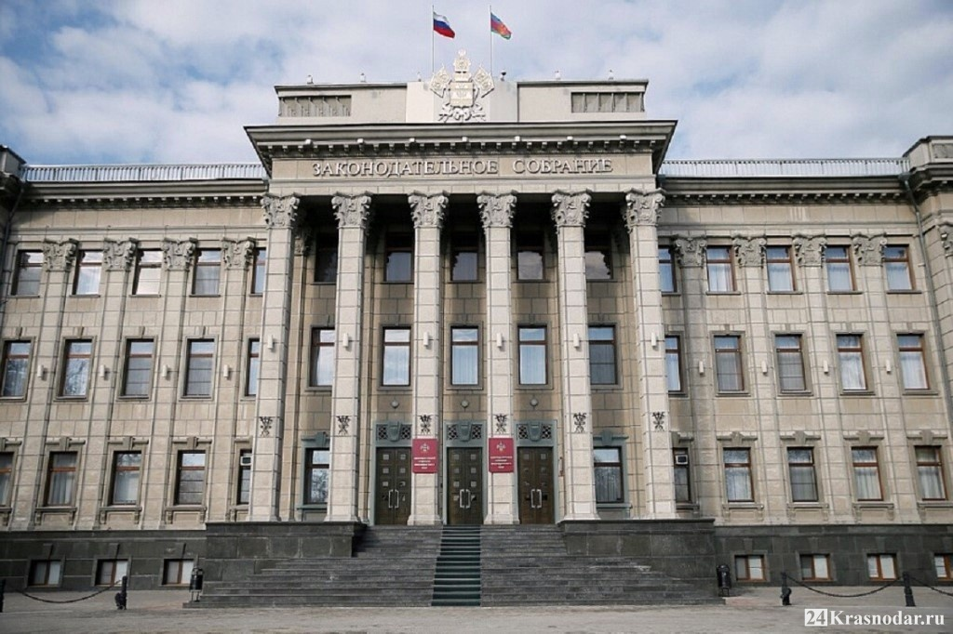
ЗСК КРАСНОДАРСКОГО КРАЯ

Slide 4
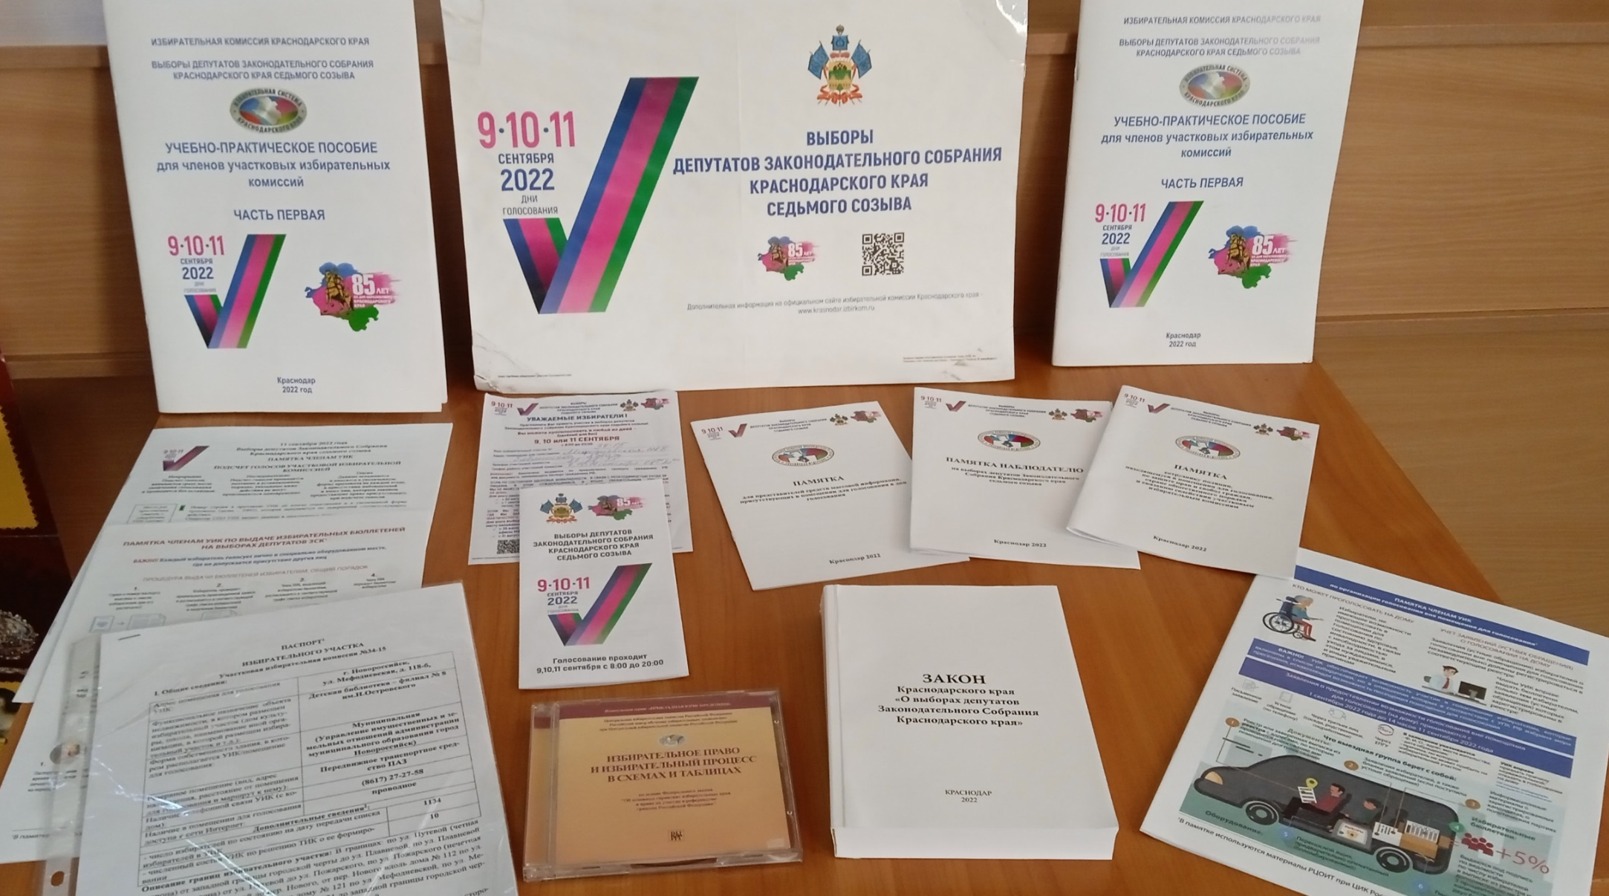

Slide 8
Регулярно, совместно с территориальной избирательной комиссией Восточная г.Новороссийска, в городской детской библиотеке-филиале № 8 им. Н. Островского для молодых избирателей проводятся «Правовые лектории», на которых рассказываются присутствующим, что такое избирательное право, какова роль участия граждан РФ в выборах, что составляет основу избирательного права и избирательного процесса в РФ, Краснодарском крае и городе.
Человек не может жить один, вне коллектива. Все время он выбирает: с кем дружить, с кем сидеть за одной партой, с кем играть в футбол? Кого выбрать капитаном команды? За что его выбрать? То есть человеку сопутствуют постоянные выборы. Сделать выбор подчас трудно, особенно когда речь идет о собственной судьбе. Но еще труднее сделать выбор, когда речь идет о судьбе целого государства.
Наши встречи помогают найти ответы на те вопросы, которые ставит нам жизнь, обрести новых друзей, научиться делать правильный осознанный выбор и закрепить знания об избирательном праве. При достижении 18-ти лет все участники Правовых мероприятий станут избирателями, смогут участвовать в выборах и распоряжаться своим голосом.

Slide 10
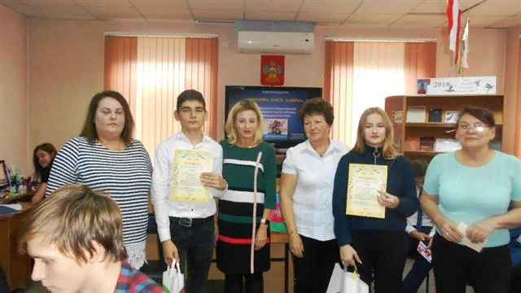
Правовой час «Молодежь. Власть. Выборы»

Slide 11
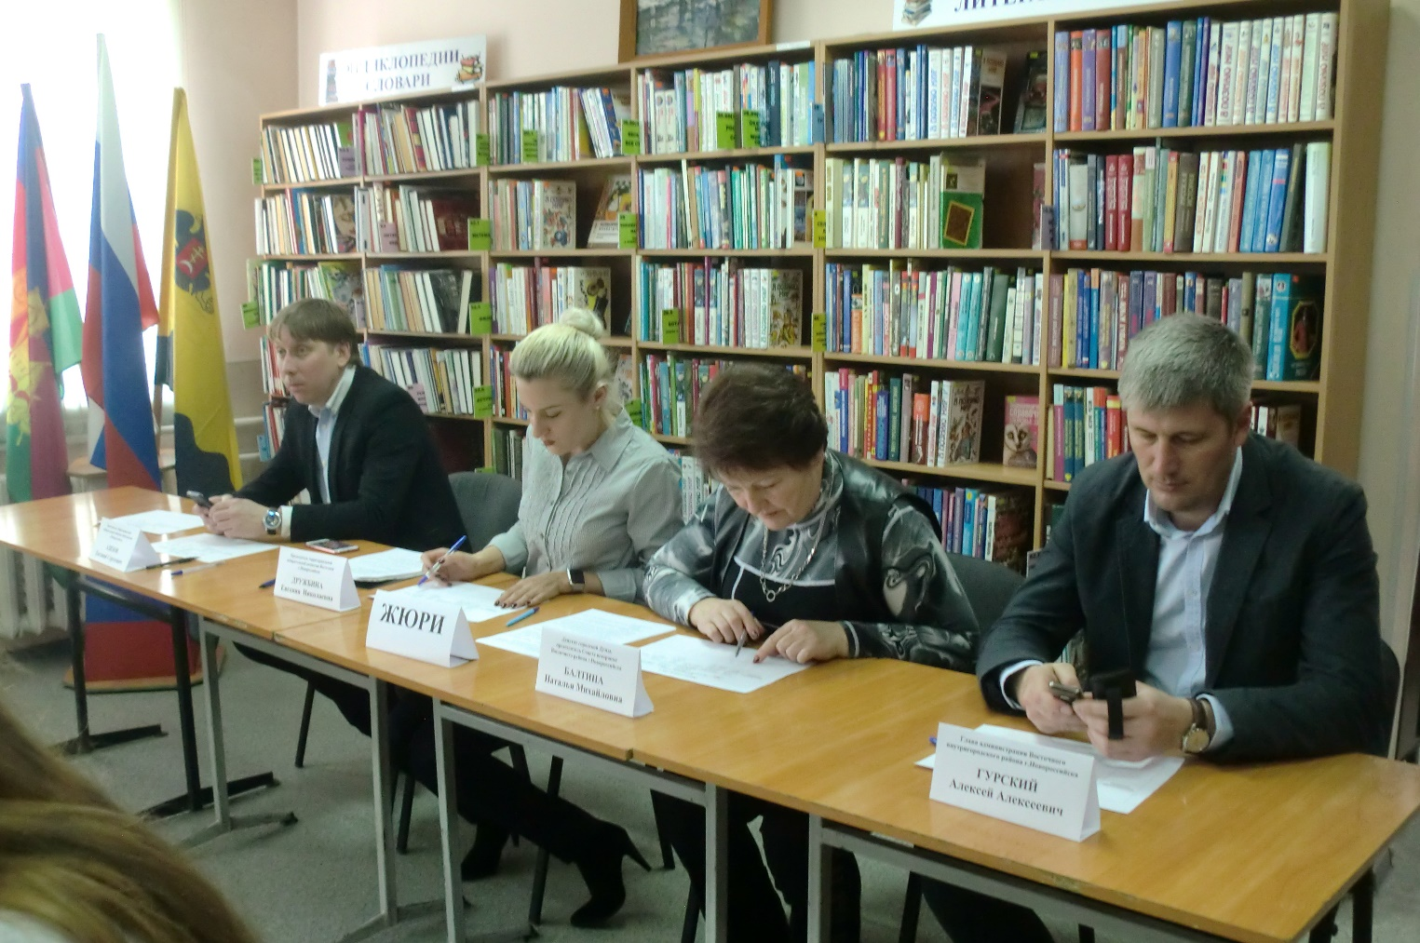
Молодежный политический квест «Будущий избиратель должен это знать!»

Slide 12
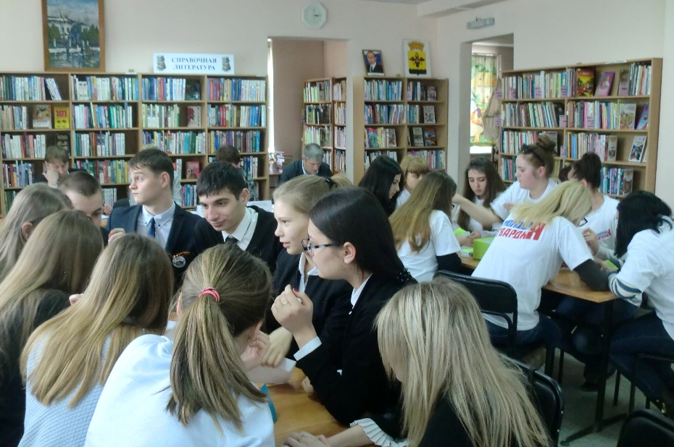
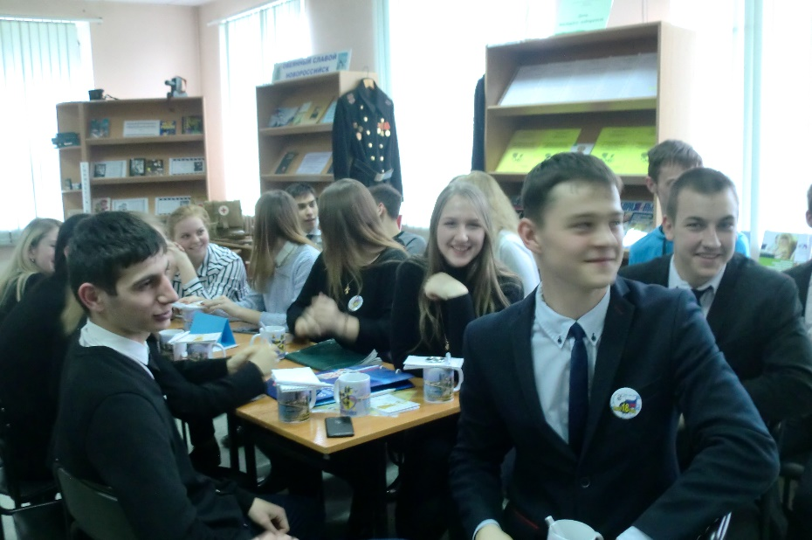
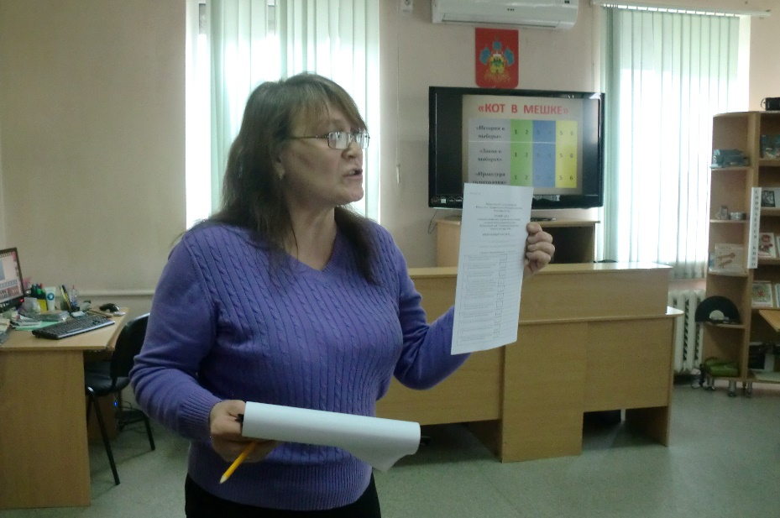
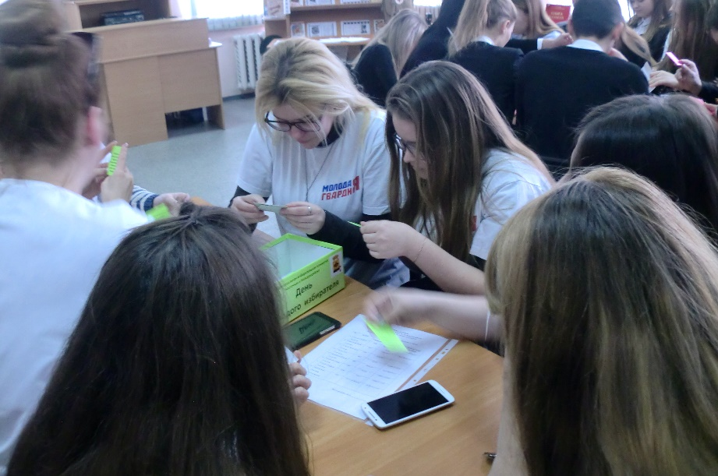

Slide 13
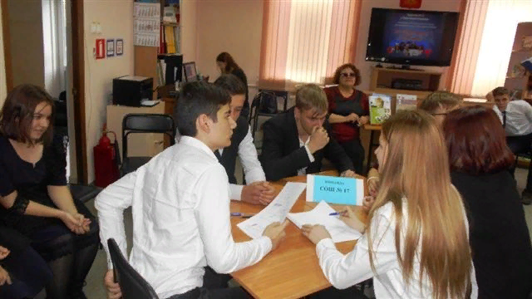
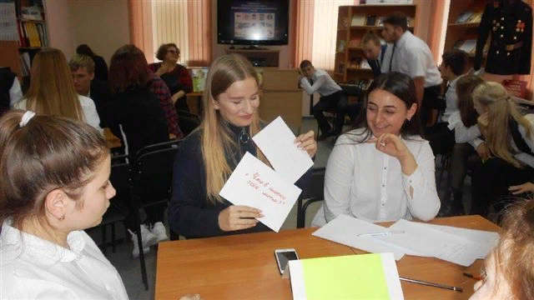

Slide 14
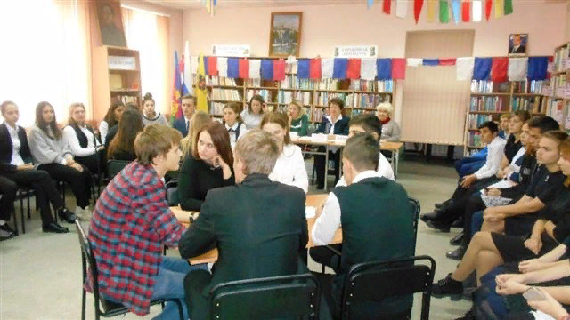
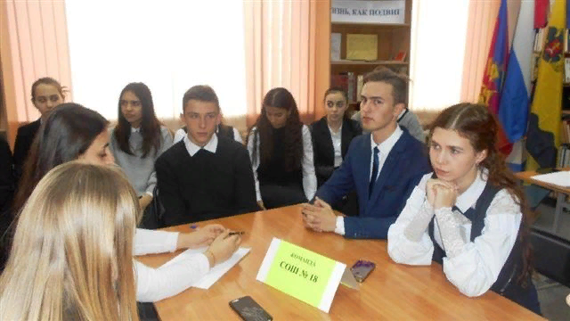

Slide 15
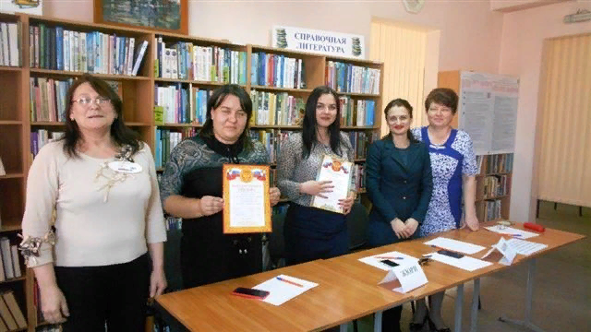
Деловая игра «Ты – будущий избиратель»

Slide 16
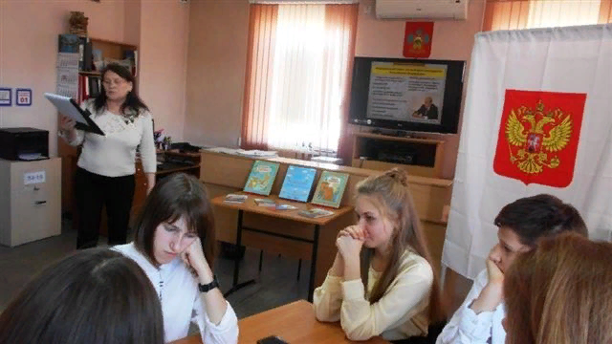
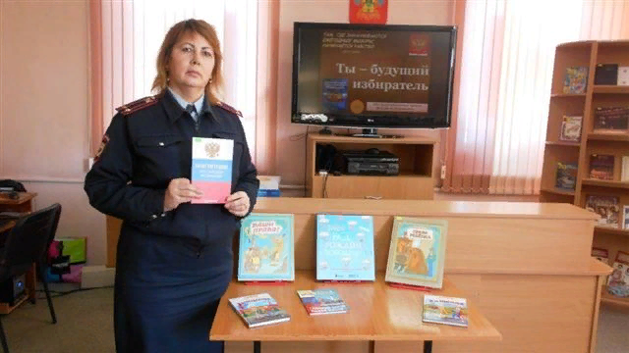

Slide 17
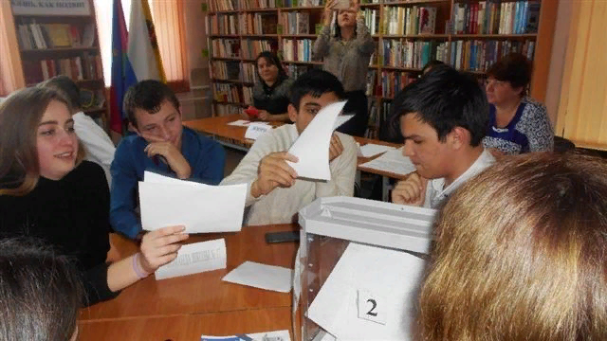
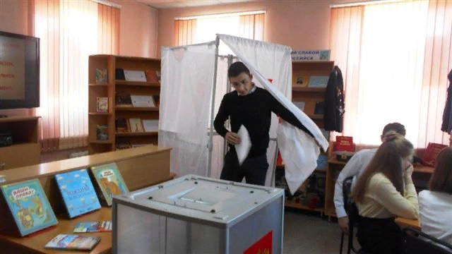

Slide 18
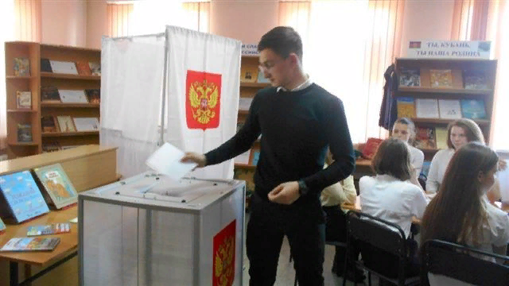
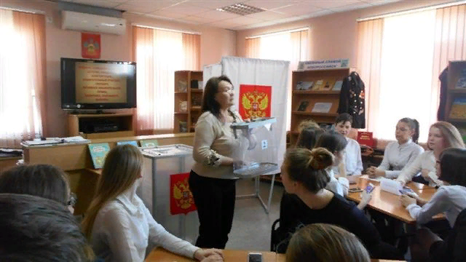

Slide 19
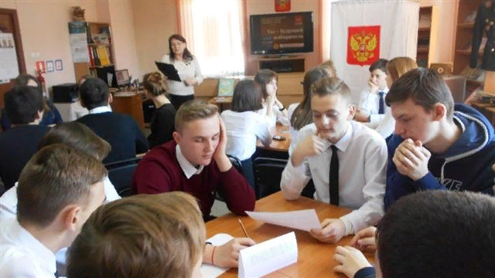
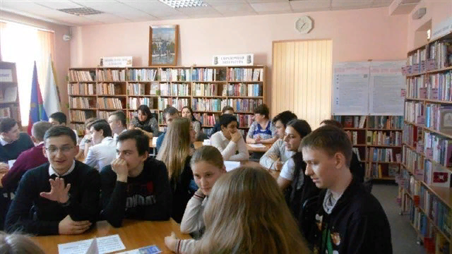

Slide 20
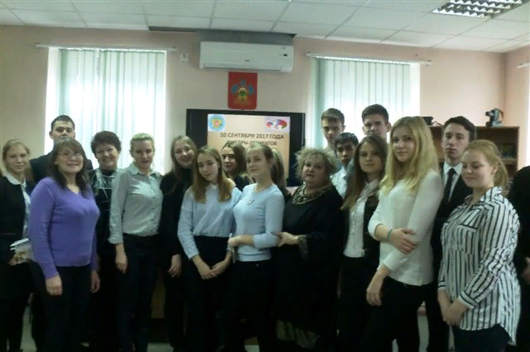
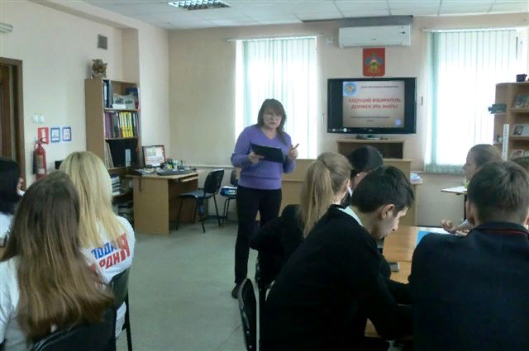

Slide 21
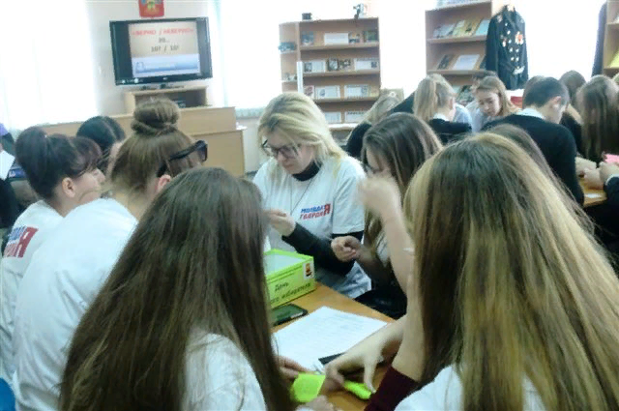
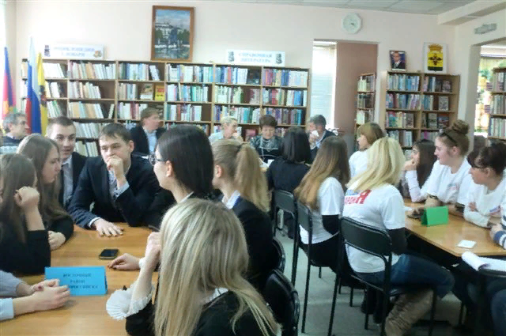

Slide 22
Участковая избирательная комиссия
избирательного участка № 34-15 размещается
детской библиотеке - филиале № 8

Slide 23
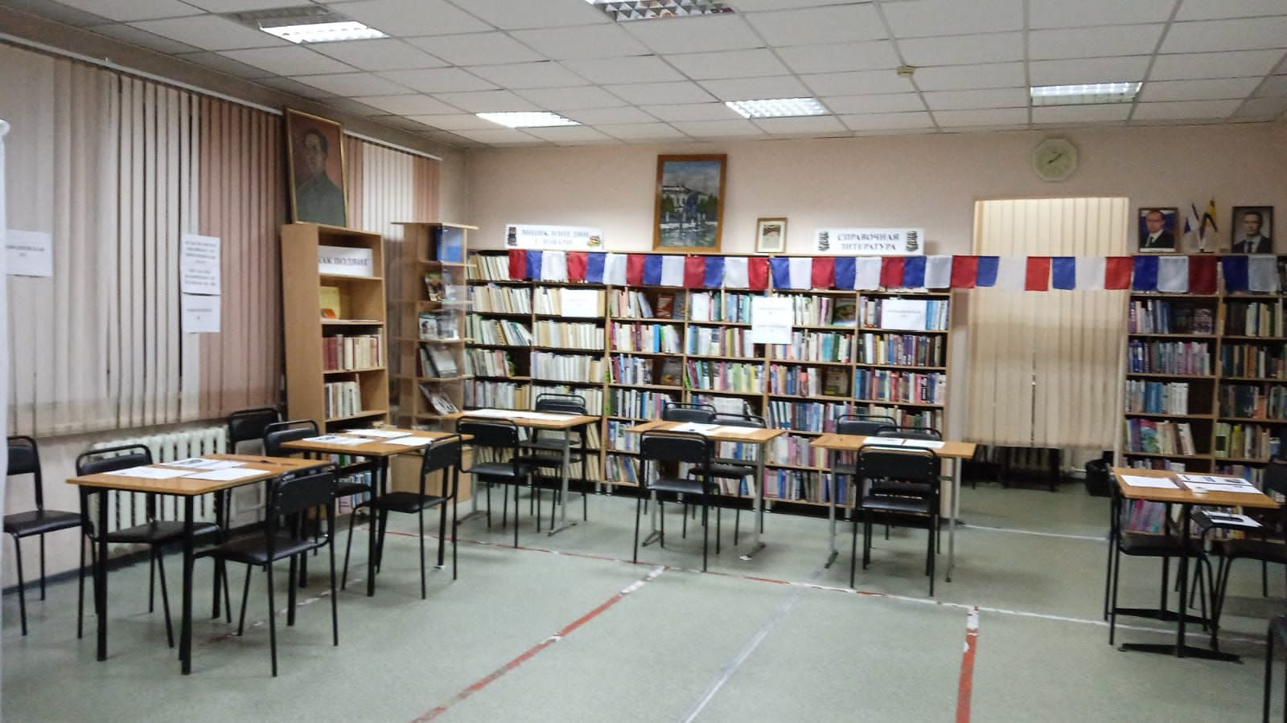
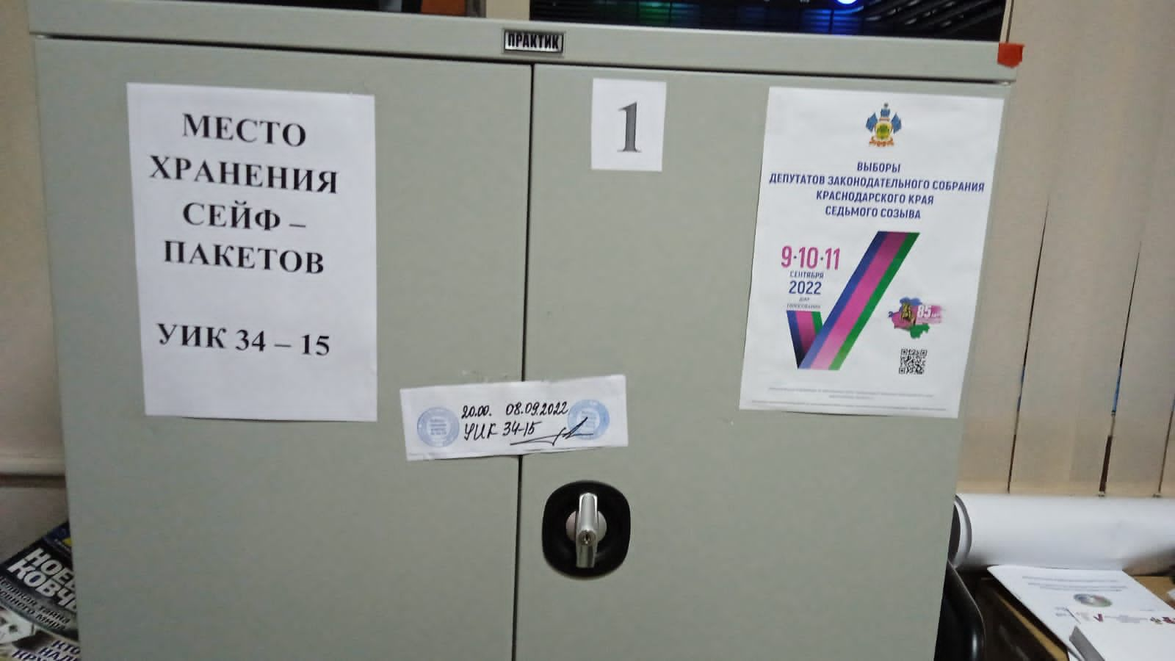
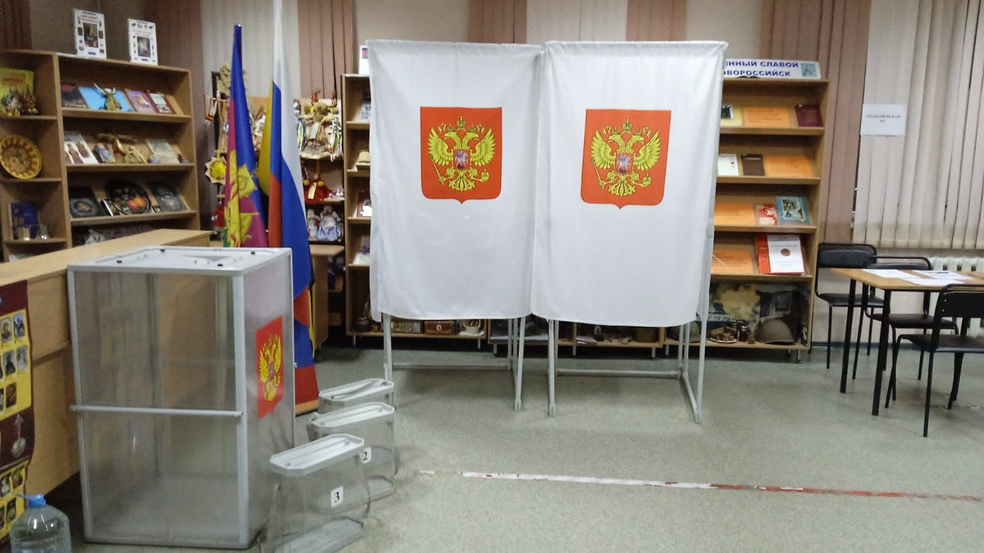
В детской библиотеке располагается избирательный участок № 34-15

Slide 24
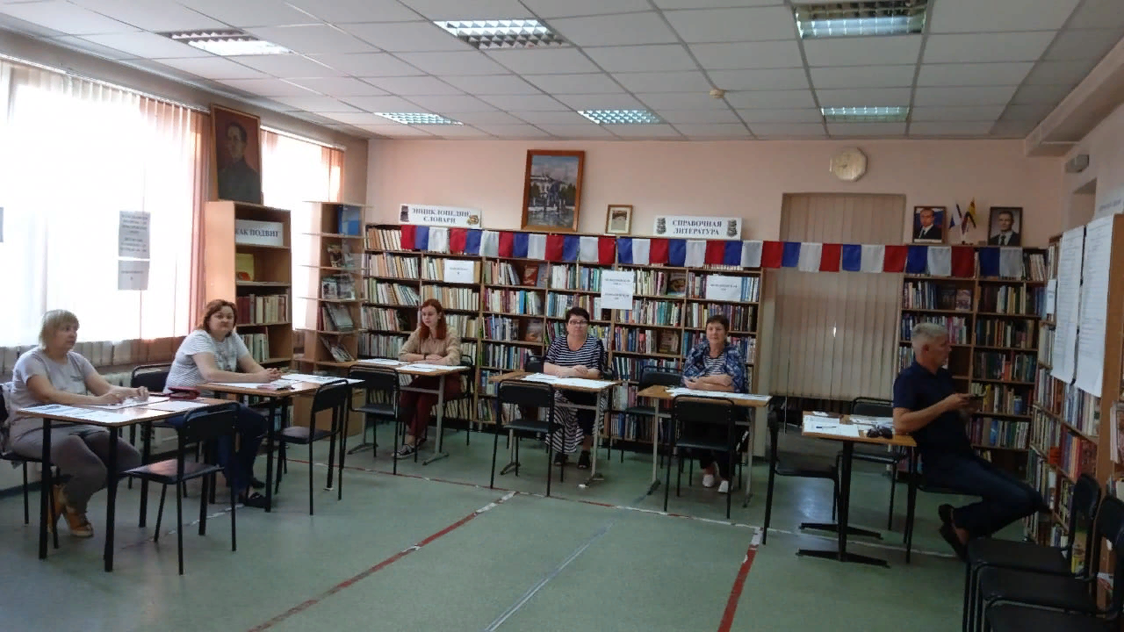
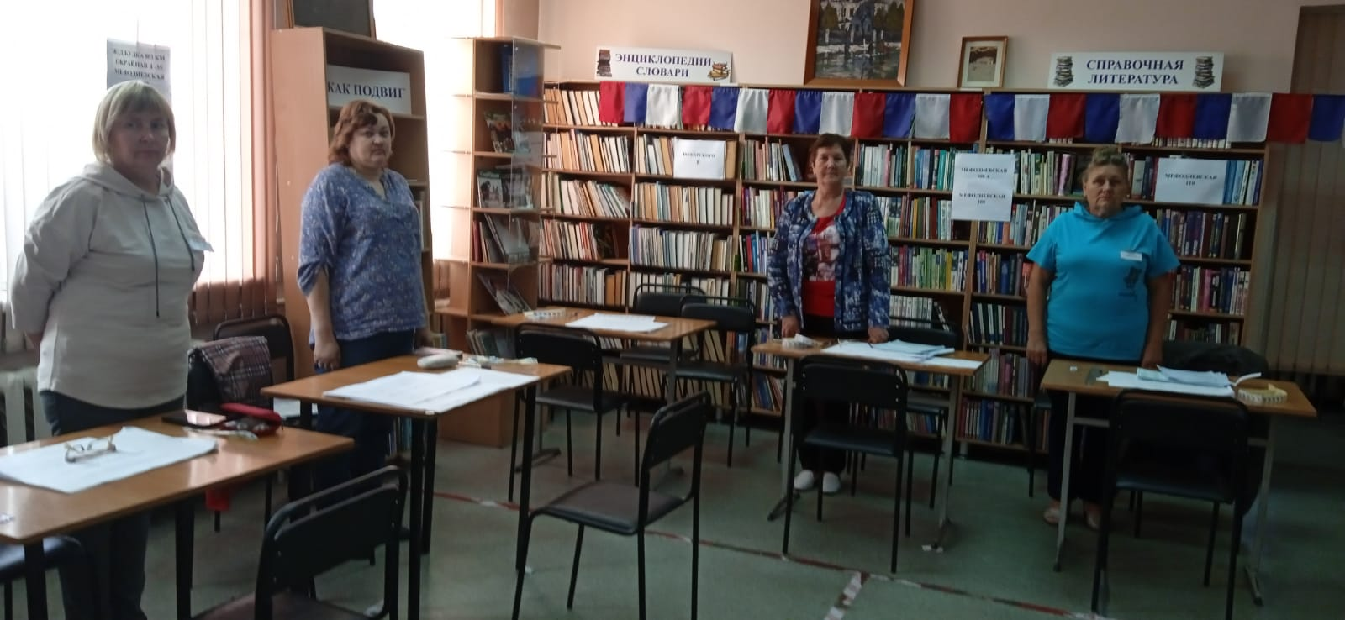
ЧЛЕНЫ
УЧАСТКОВОЙ ИЗБИРАТЕЛЬНОЙ КОМИССИИ
№ 34-15

Slide 25
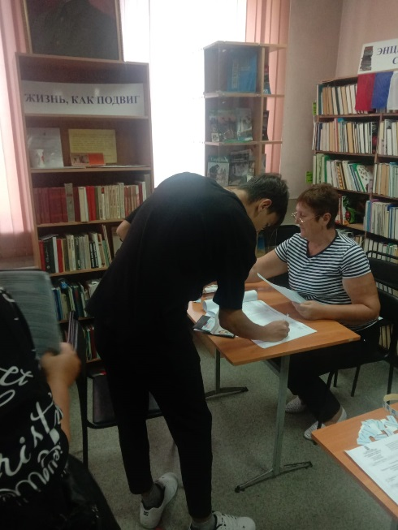
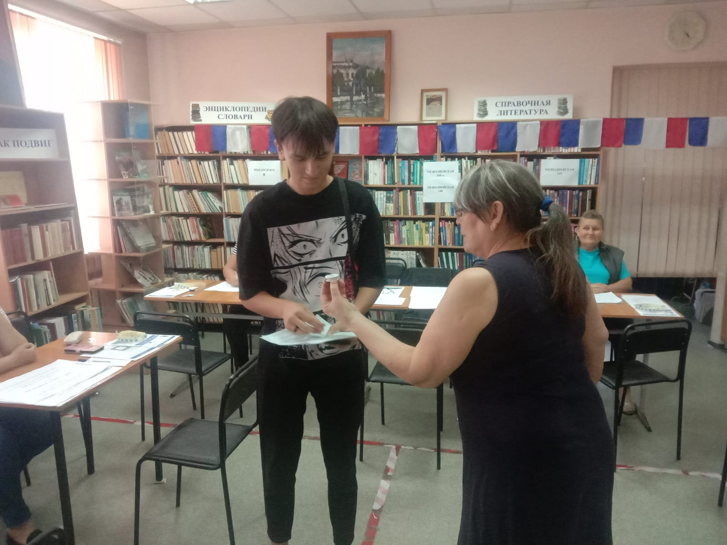
ВПЕРВЫЕ ГОЛОСУЮЩИЙ ИЗБИРАТЕЛЬ
на УИК № 34-15
Заместитель председателя УИК № 34-15 – заведующая библиотекой Урупко Г.В. вручает памятный сувенир впервые голосующему избирателю

Slide 26
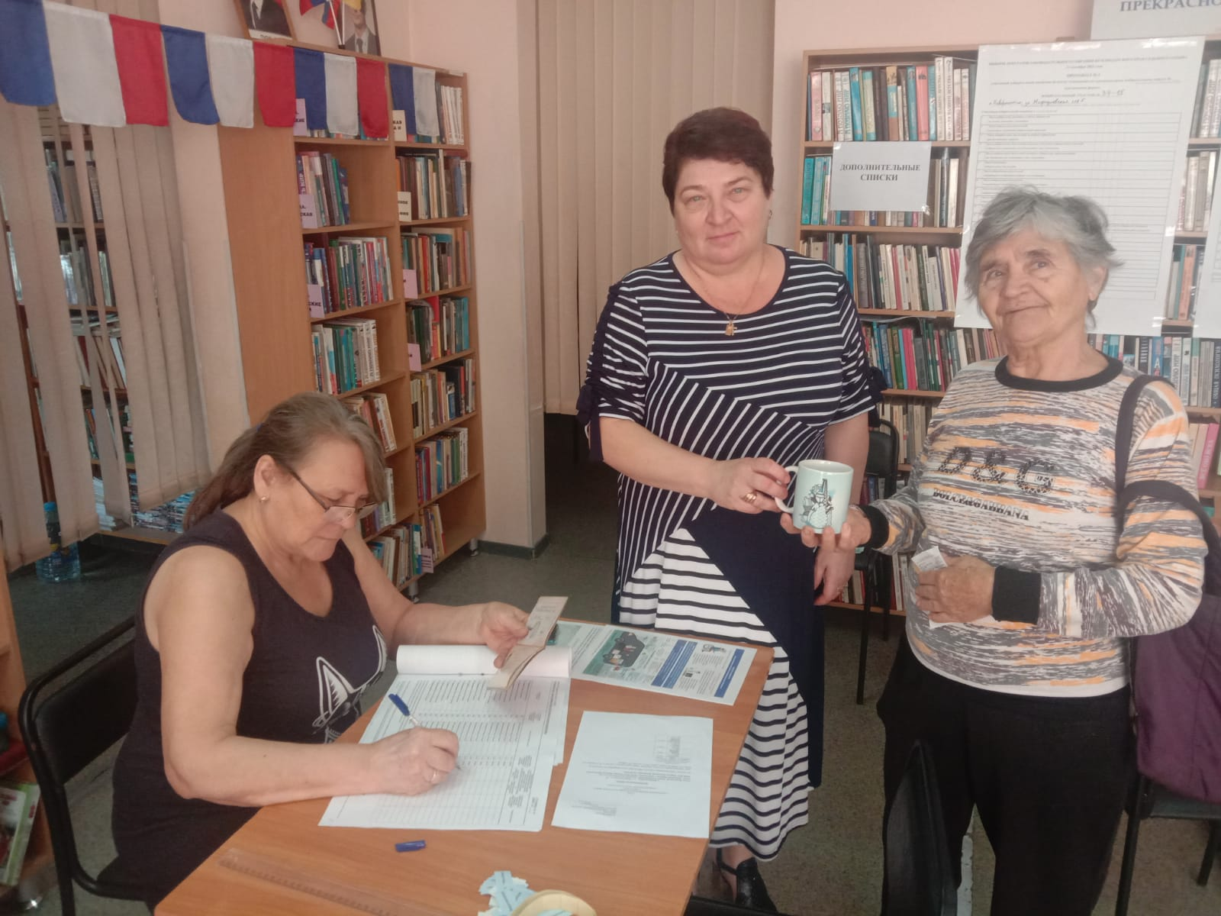
ИЗБИРАТЕЛИ
ПОЧТЕННОГО ВОЗРАСТА

Slide 27
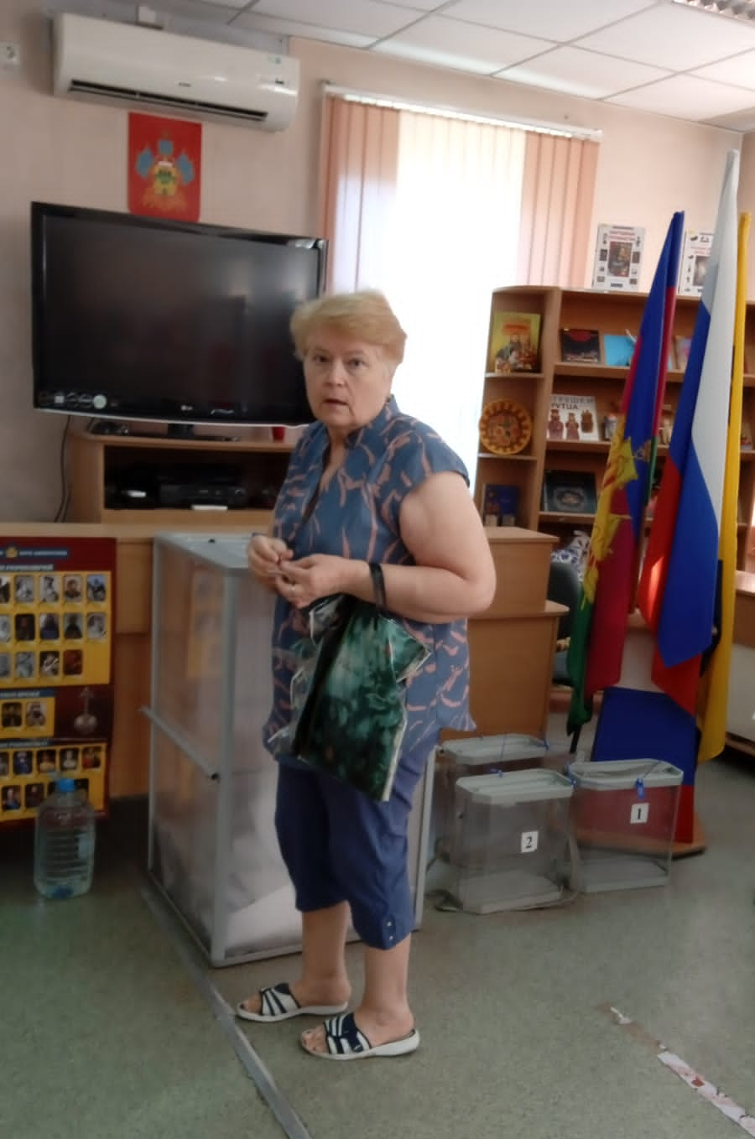
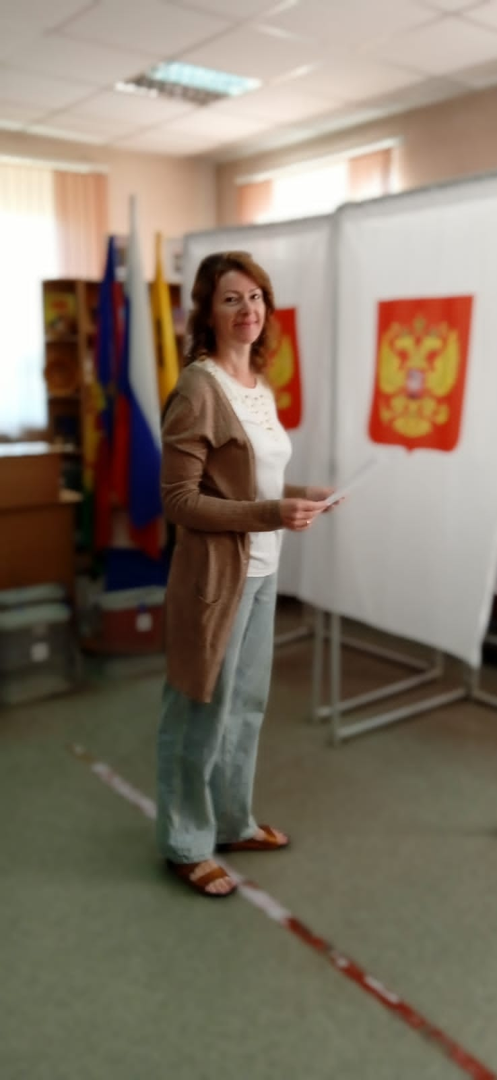
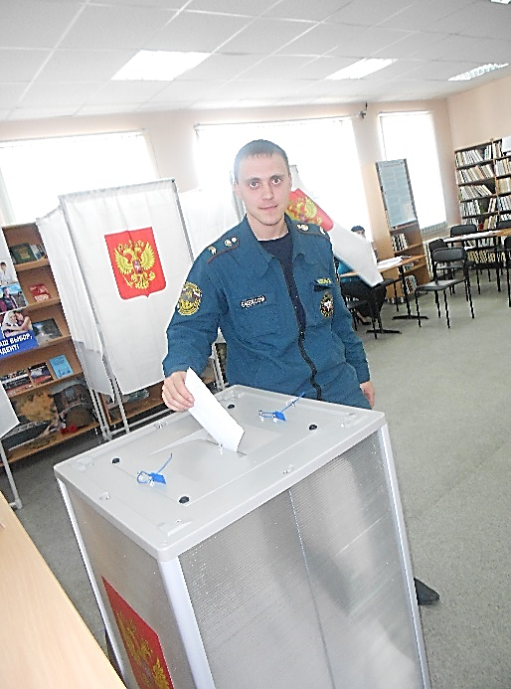
В ГОЛОСОВАНИИ ПРИНИМАЮТ АКТИВНОЕ УЧАСТИЕ ВСЕ ЖИТЕЛИ
ОКРУГА «МЕФОДИЕВКА»

